Slide 1

10.2.2A-PON FSE 10.2.2°-FSEPON-CA-2024-403
Titolo Progetto:
Insieme per un successo formativo!
DIREZIONE DIDATTICA II° CIRCOLO - SARNO
Gli alunni presentano il modulo:
“LA MIA MATEMATICA"
…a cura della Tutor Maestra Antonella ROBUSTELLII
e dell’Esperto Prof. Eugenio VICINANZA

Slide 2
GRUPPO CLASSE:
3 A e 3 B
1 ALTIERI CARLO PIO
2 ALTOMARE DAMIANO
3 BUONAIUTO GIUSEPPE
4 CAIAZZA MIRKO
5 D'ANGELO GAIA
6 DADESS MARIAM
7 DE FILIPPO EDUARDO
8 DE LIGIO FEDERICA
9 DI MAIO BENEDETTA PIA
10 ESPOSITO ENRICO PIO
11 ESPOSITO FATIMA PIA
12 ESPOSITO MARIANNA
13 FERRENTINO DAFNE MARIA
14 GAITO FEDERICO
15 LOMBARDI FRANCESCO
16 MANCINO FEDERICA
17 MONTORO PAOLO
18 PAPPACENA ALFREDO
19 PAPPACENA GIOIA
20 SERAFINO FRANCESCO
21 SIRICA FRANCESCO
22 SORRENTINO CHIARA
23 SQUILLANTE ALISON GIOIA
24 VAGITO GIUSEPPE CARLO

Slide 3
FINALITA’ DEL PROGETTO
Il percorso logico-matematico proposto ha come finalità
quella di consolidare obiettivi didattici e concetti,
talora di «difficile» acquisizione, in maniera giocosa,
con il bambino protagonista, attore e creatore nel mondo
dei numeri e della logica

Slide 4



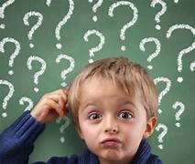
DIDATTICA DEL GIOCO O GIOCO DELLA DIDATTICA
Il gioco può essere usato nell’insegnamento di tutte le discipline (soprattutto nella scuola primaria) in una funzione che potremmo definire “tattica”: permette di motivare i bambini, sdrammatizzare le situazioni di insegnamento e divertirsi mentre si impara.
Quando un alunno risolve un problema o un gioco diventa un protagonista in quanto inventore e scopritore delle soluzioni, questo suo non essere più soggetto passivo influisce positivamente sulla sua attenzione, sulla qualità dell’apprendimento e sulla sua motivazione
(PRO E CONTRO)

Slide 5
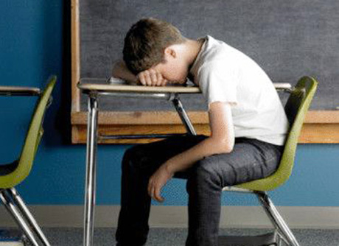
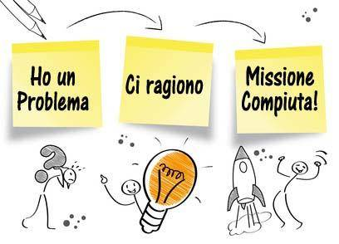
…stufi di fare sempre la solita matematica, abbiamo cercato di fare una matematica «diversa» e affrontare problemi «ingannevoli» per non rimanere sempre…piccoli
…dalla scuola alla vita
…o viceversa

Slide 6
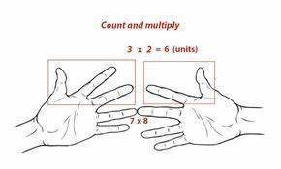
TABELLINE CON LA….
CALCOLATRICE MANUALE
LE TABELLINE DEL 6,7,8 E 9 A PORTATA DI MANO
Le tabelline del 2, 3, 4 e 5 sono più semplici da imparare, ma quelle del 6, del 7, dell’8 e del 9 presentano qualche difficoltà in più.
Trucco per risolvere velocemente le moltiplicazioni di 6, 7, 8 e 9:
Si numerano (all’inizio con la penna, in seguito con la…mente!!) le dita delle mani da 6 a 10: i mignoli sono i numeri 6, gli anulari i 7, i medi gli 8, gli indici i 9 i pollici i 10.
Per es. x calcolare 8 x 7, si procede in questo modo: Colleghiamo le due dita delle mani che corrispondono all’8 e al 7, cioè un medio e un anulare. Ora contiamo le dita che “stanno sotto” alle due dita in contatto (comprese le due dita in contatto): sono 5 dita in tutto e indicano le decine, cioè 50. Poi contiamo le dita che “stanno sopra” alle due che si toccano: sono 2 da una parte e 3 dall’altra.
Le moltiplichiamo: queste indicano le unità, cioè 2 x 3 = 6. Infine, sommiamo le decine e le unità e troviamo il risultato della nostra tabellina: 50 + 6 = 56, è proprio il risultato di 8 x 7.

Slide 7
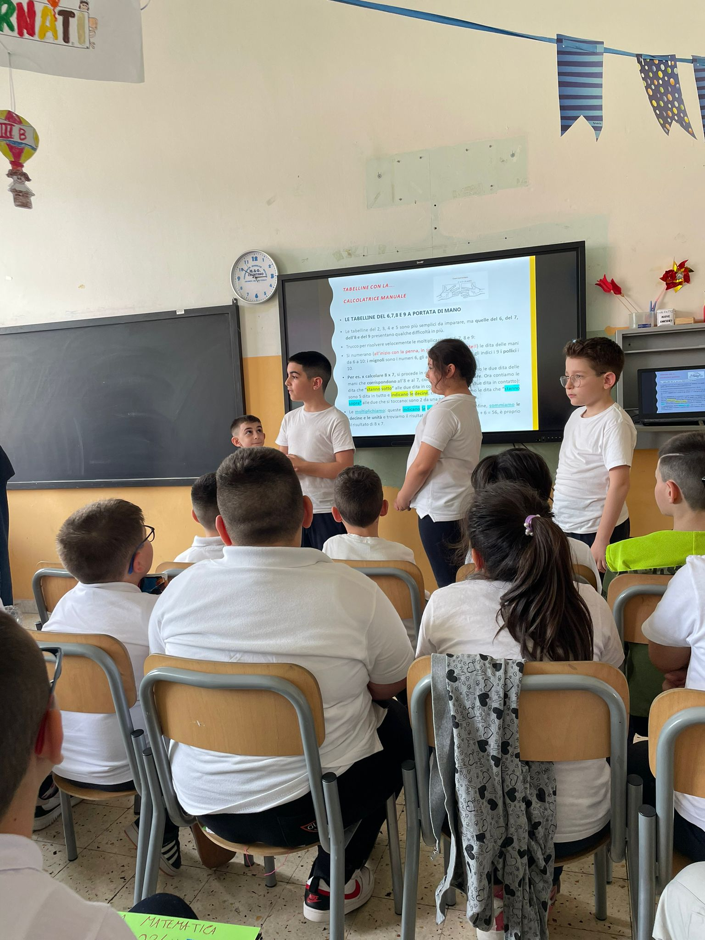
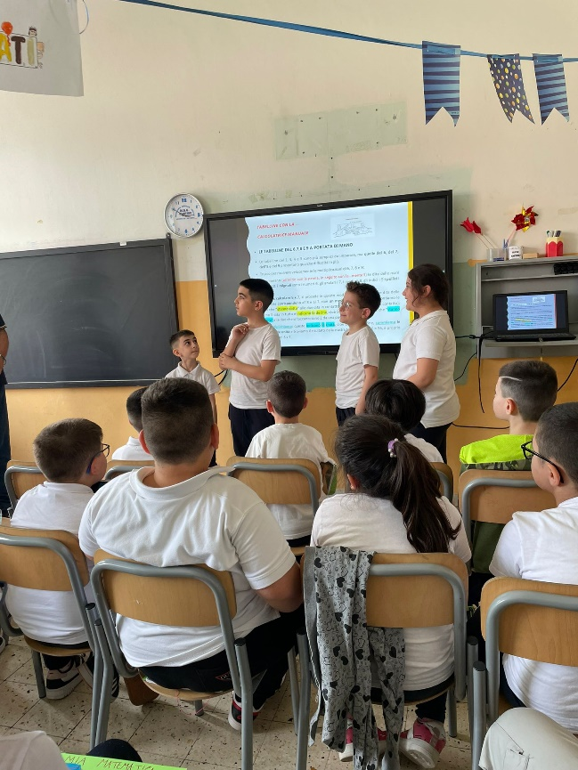

Slide 8

ANCORA TABELLINE CON LE MANI
Per la tabellina del 9 esiste anche un altro metodo con le nostre mani.
In questo caso numeriamo diversamente le nostre dita da 1 a 10: il mignolo della mano sinistra è 1, il mignolo della mano destra è 10 ecc.
Regola: a destra del dito “abbassato” si contano le unità. A sinistra del dito abbassato si contano le decine!!!
Per calcolare 9 x 5 basta abbassare il dito numero 5 per leggere sulla mano di sinistra le decine e sulla mano di destra le unità. A sinistra sono rimaste 4 dita alzate, a destra 5 dita, quindi quattro decine e cinque unità = 45.

Slide 9
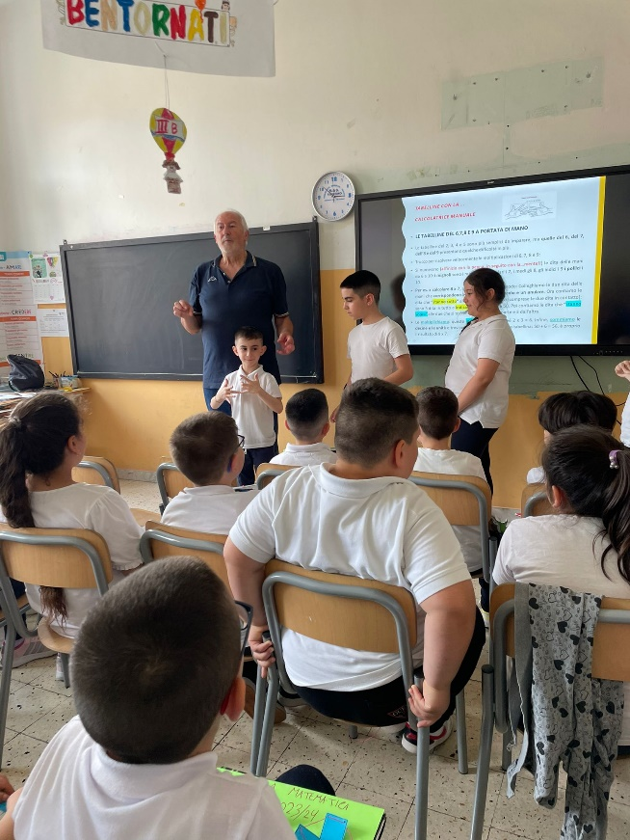
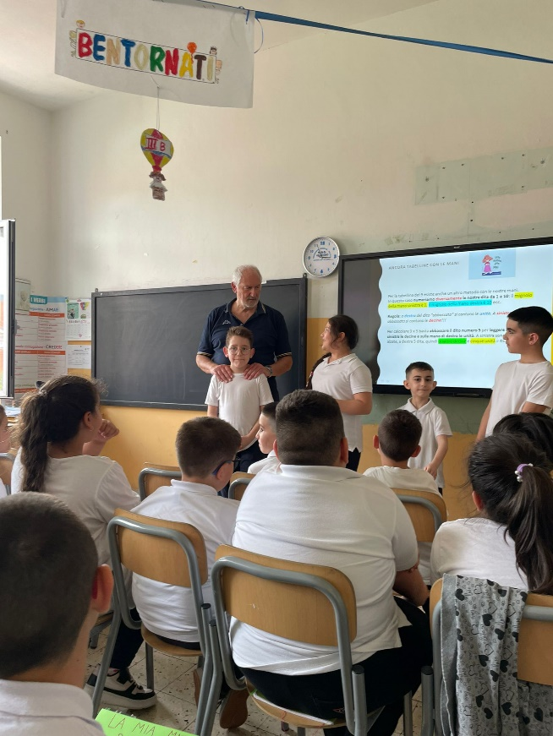

Slide 10

BASTA USARE CARTA E PENNA PER MOLTIPLICARE!!!!
ABBIAMO UN CERVELLO (ANCHE SE ANCORA PICCOLO) USIAMOLO!!!!!
MOLTIPLICAZIONE A DUE CIFRE ….A MENTE!!!
Per es. vogliamo moltiplicare: 21 x 31 come si procede:
Si moltiplicano tra loro le decine di un fattore con le decine dell’altro fattore. Poi si moltiplicano le unità tra di loro. Si scrivono i due risultati lasciando uno spazio. Quindi avremo: 6 1
Per saper la cifra centrale, si procede in questa maniera: si moltiplicano le decine di un fattore con le unità dell’altro fattore. Quindi avremo: 2x1= 2 e 3x1= 3 . questi due risultati si sommano e sarà la cifra centrale tra 6 e 1.
Quindi 21x31= 651
Caso particolare: 43x21

Slide 11
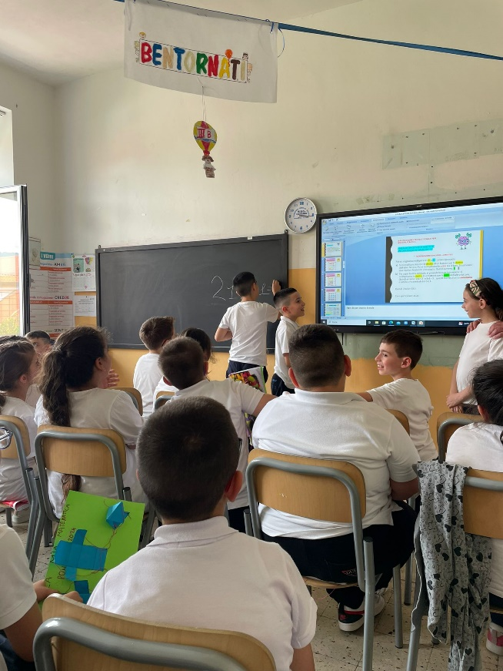
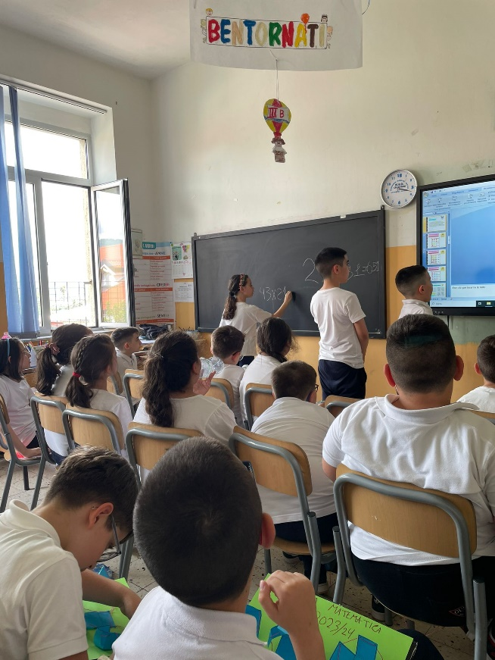

Slide 12

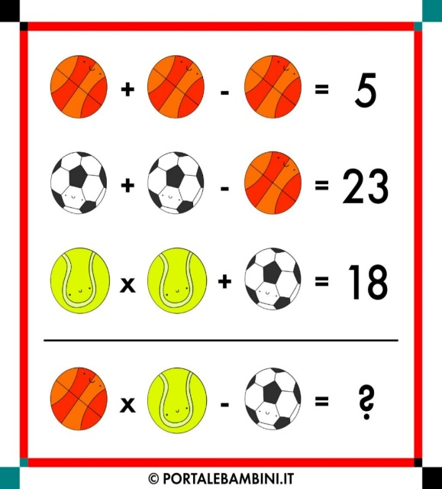
OPERAZIONI….GRATTA E VINCI
CHE MATEMATICA STRANA!!!!

Slide 13
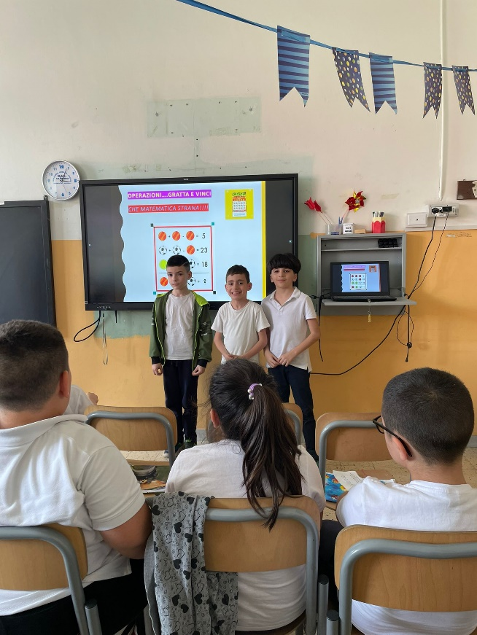
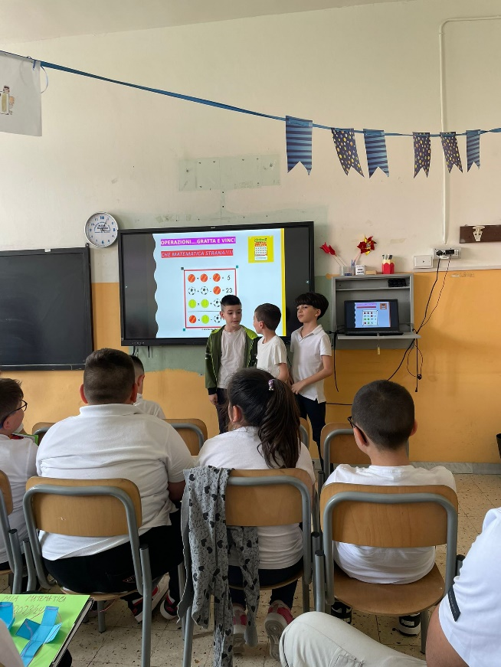

Slide 14
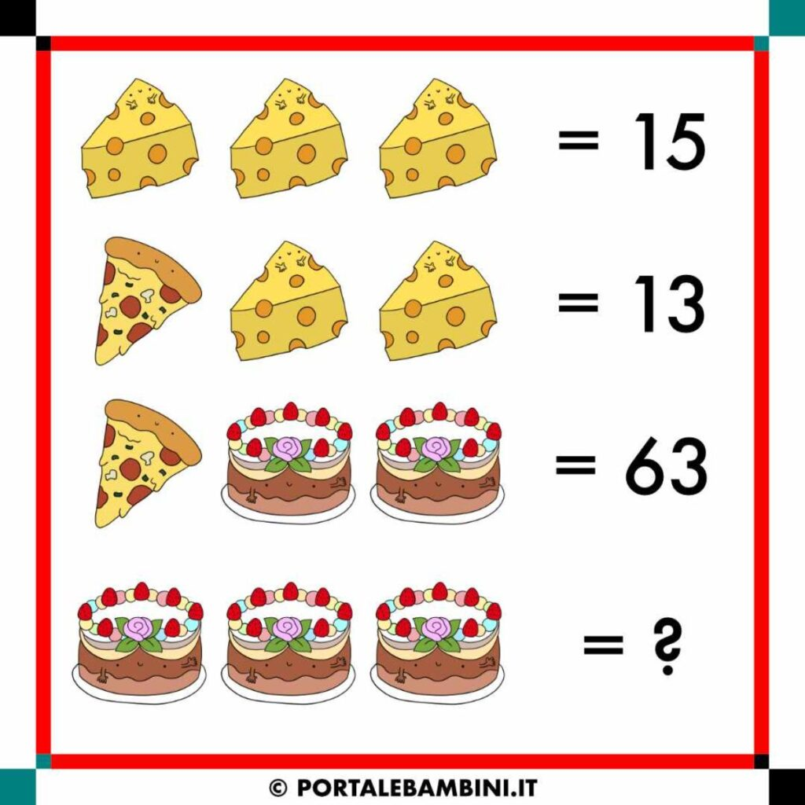
OPERAZIONI….GRATTA E VINCI
CHE MATEMATICA STRANA!!!!

Slide 15
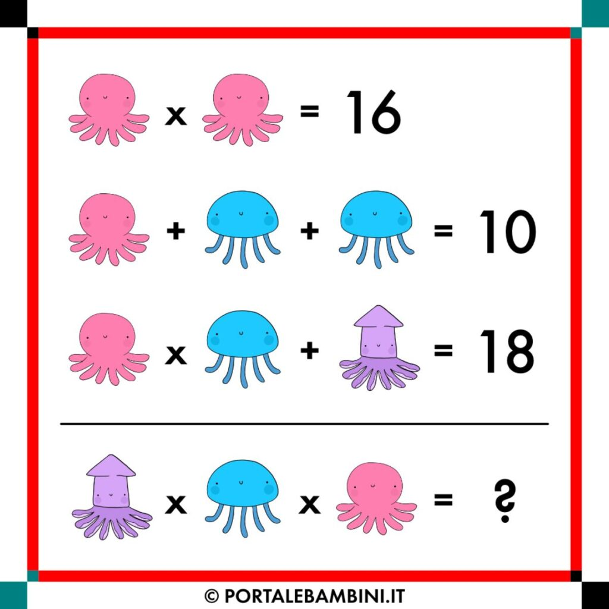
OPERAZIONI….GRATTA E VINCI
CHE MATEMATICA STRANA!!!!

Slide 16
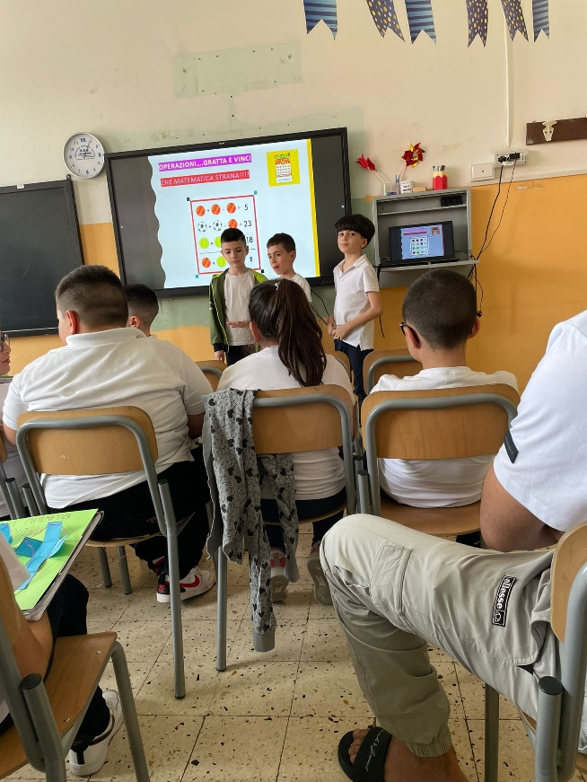
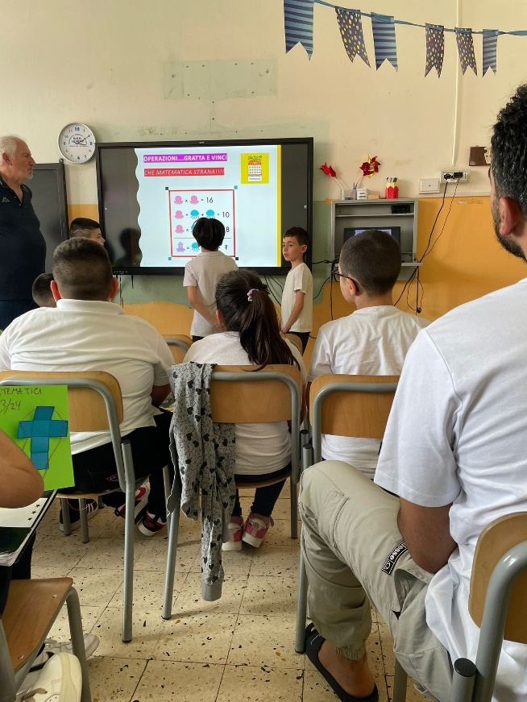

Slide 17


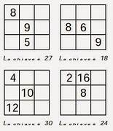
Q U A D R A T I M A G I C I
Un quadrato magico è una disposizione di numeri interi in cui siano rispettate due condizioni: i numeri siano tutti diversi tra loro e la somma dei numeri presenti in ogni riga, in ogni colonna, e in entrambe le diagonali, dia sempre lo stesso risultati. Tale numero si chiama “chiave” o "costante magica" del quadrato.
Si parte dalla riga, dalla colonna o diagonale dove ci sono 2 numeri.
Ottimo esercizio per allenarsi con addizioni e/o sottrazioni.

Slide 18
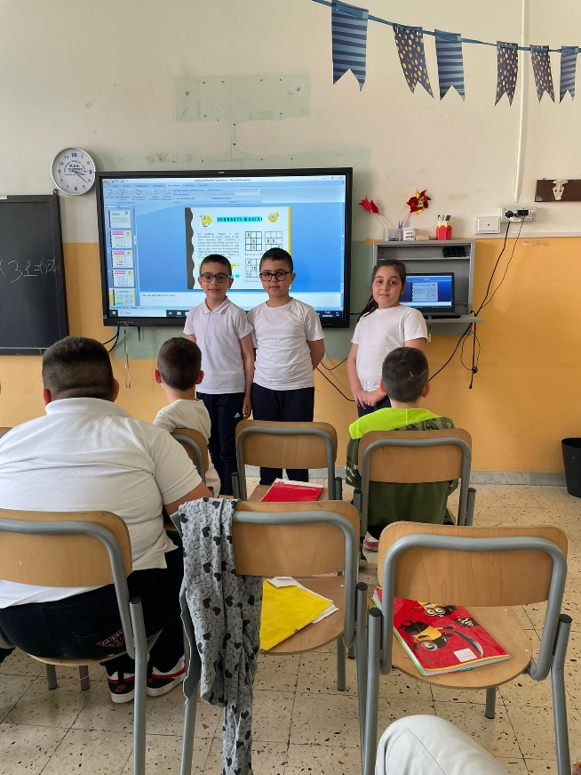
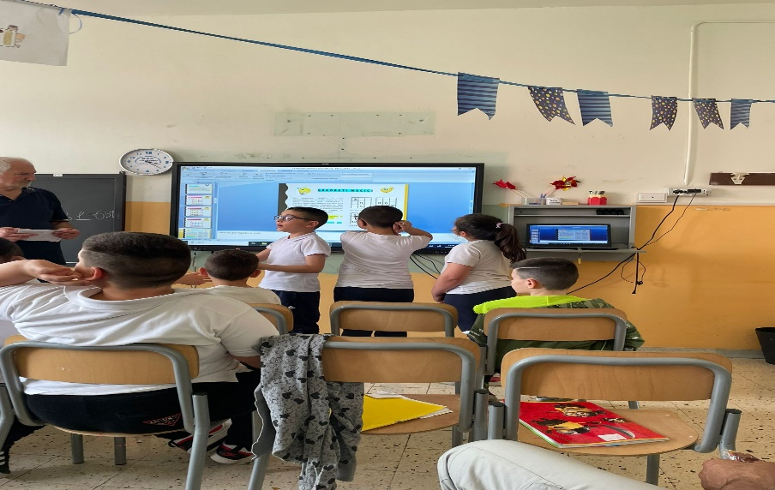

Slide 19
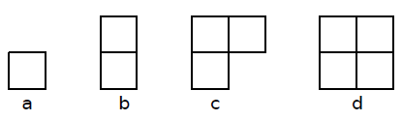
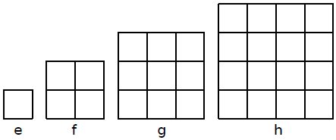
QUANTI QUADRATI VEDI??
Un modo per sviluppare “l’occhio” della mente e vedere dove altri non vedono!!
Infatti la sfida è sia ottica che cerebrale, ma coinvolge anche abilità quali capacità di concentrazione e ragionamento.!

Slide 20
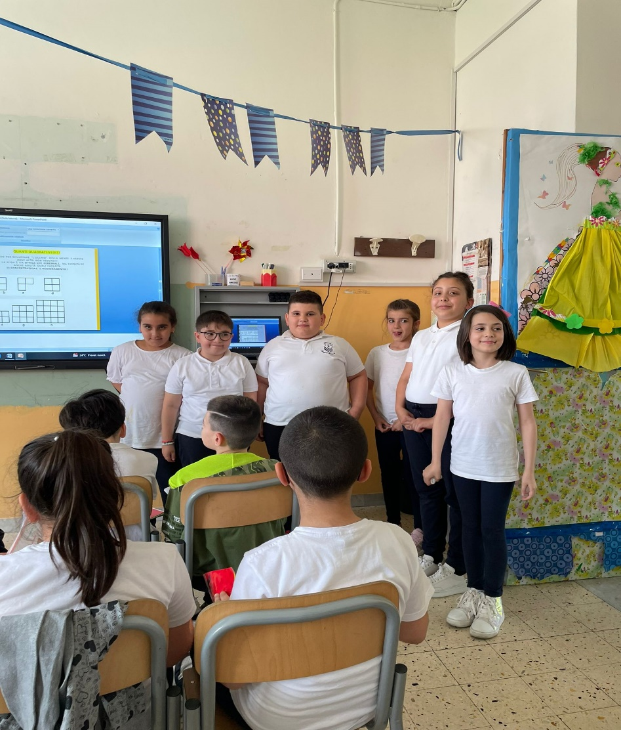
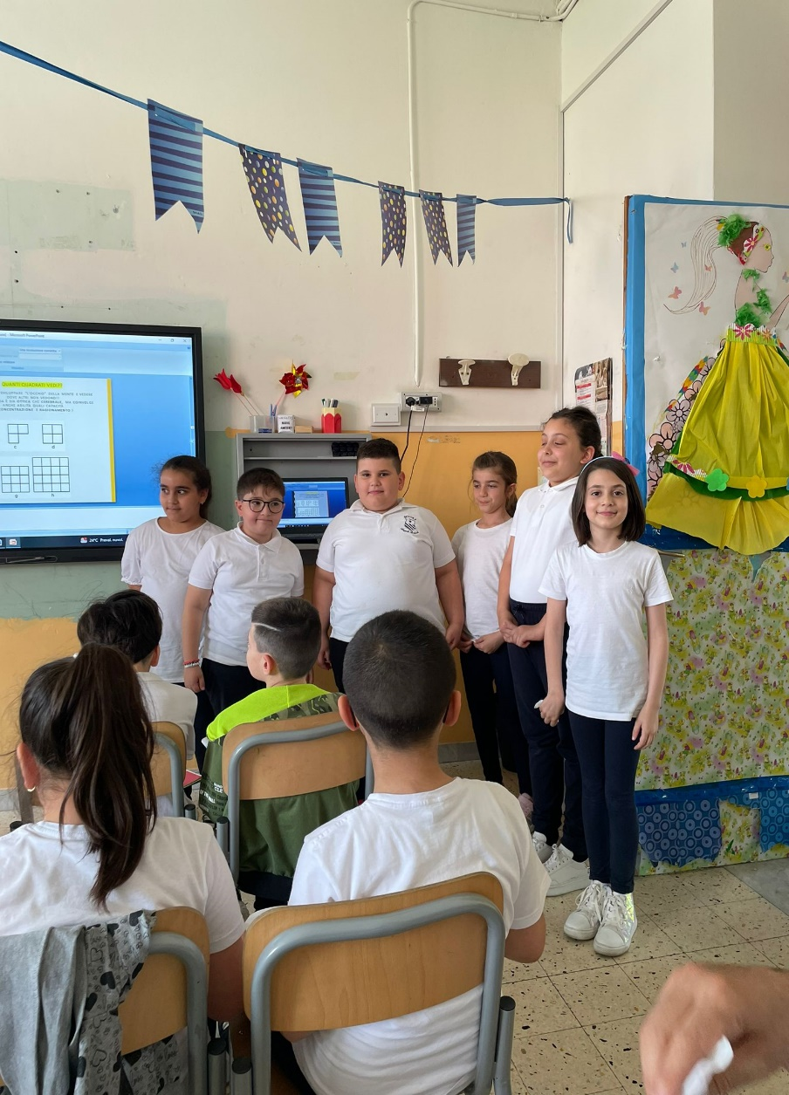

Slide 21
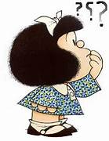
COME CALCOLARE QUANTI
QUADRATI «VEDERE»
QUADRATO 5X5 |  |  |  |  |  | Totale
Si scrivono i numeri corrispondenti ai quadrati | 1 | 2 | 3 | 4 | 5
Si moltiplicano x se stessi | 1x1 | 2x2 | 3x3 | 4x4 | 5x5
Risultato | 1 | 4 | 9 | 16 | 25 | 55
Più precisamente si avranno | 1 quadrato da 5 quadretti | 4 quadrati da 4 quadretti | 9 quadrati da 3 quadretti | 16 quadrati da 2 quadretto | 25 quadrati da 1 quadretto

Slide 22
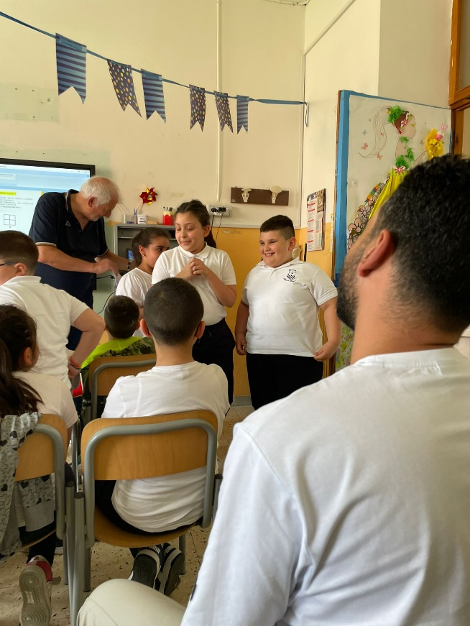

Slide 23

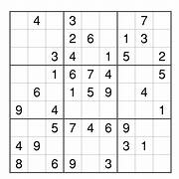
GIOCHIAMO CON IL SUDOKU
“Per diventare veri campioni si deve cominciare da piccoli”
Il Sudoku è un ottimo strumento per allenare fin da piccoli la capacità logica dei ragazzi.
Inoltre, è un ottimo passatempo per …rilassare la mente durante la pausa dallo studio
Come si gioca: si deve completare la tabella con le figure , le lettere o i numeri senza che si ripetano sulla stessa fila, sulla stessa colonna e nello stesso settore-

Slide 24
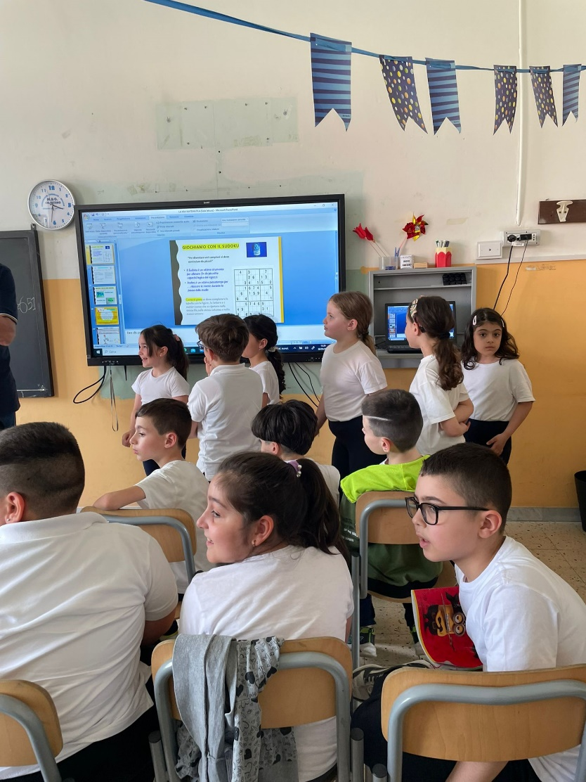
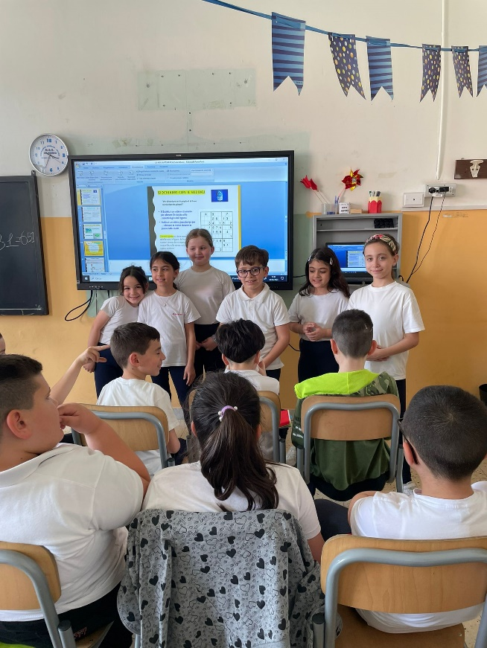

Slide 25

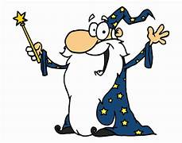
….adesso rilassiamoci con un po’ di magia
Pensa un numero → aggiungi il successivo → aggiungi 9 → dividi per 2→ togli il numero pensato-→ Udite Udite il risultato è 5!!!!
● pensa un numero
● aggiungi al numero pensato 4
● moltiplica il numero ottenuto per 2
● aggiungi 10
● togli 8
● dividi il numero ottenuto per 2
● sottrai il numero che hai pensato
● hai ottenuto il numero 5
● pensa un numero di due cifre
● sottrai dal numero la cifra che rappresenta le decine e la cifra che rappresenta le unità
● somma le cifre del numero ottenuto
● hai ottenuto il numero 9

Slide 26
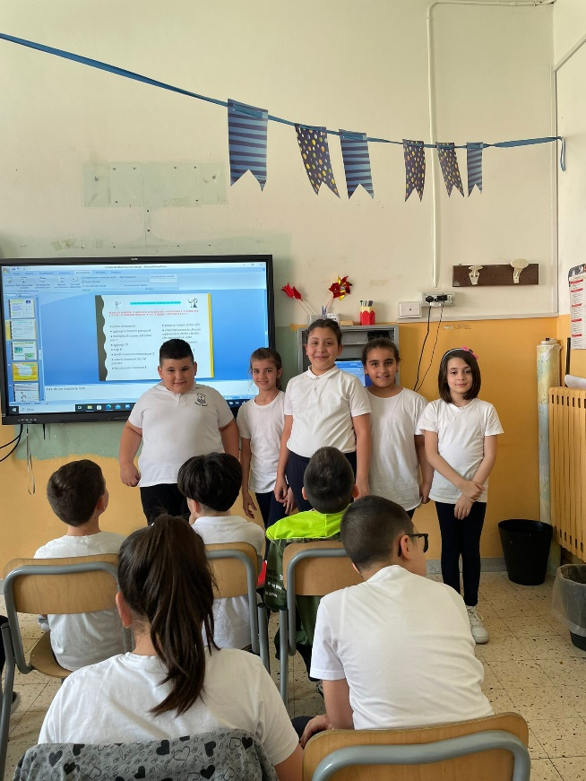
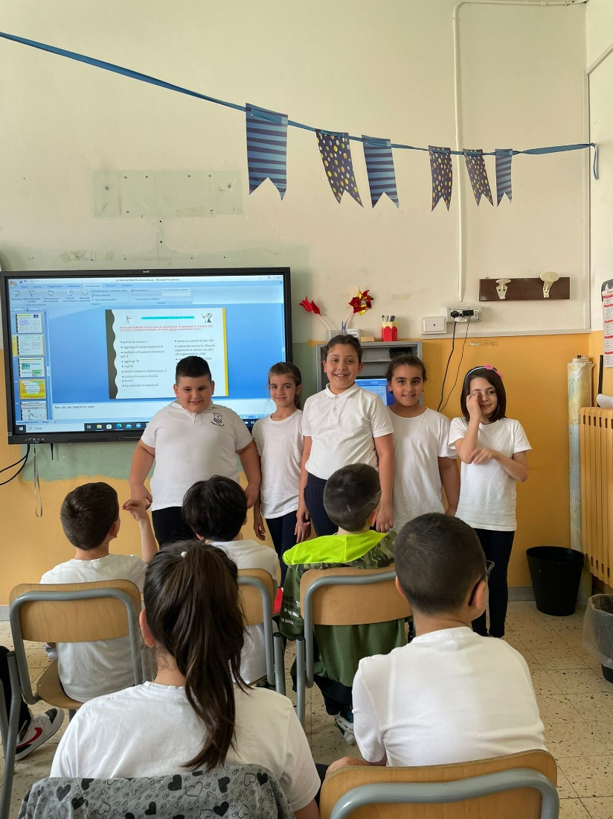

Slide 27
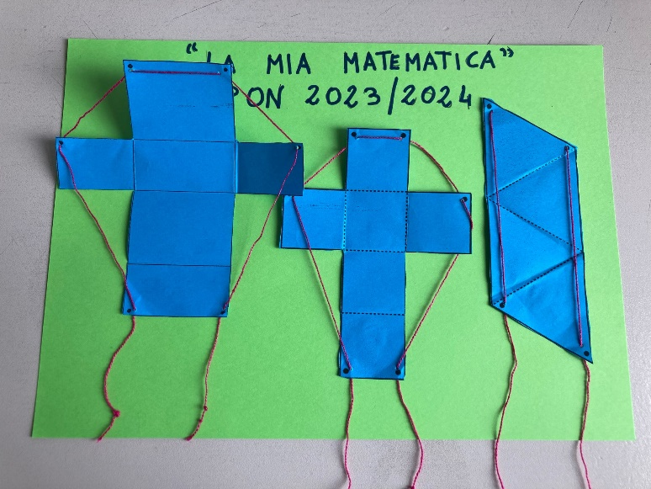
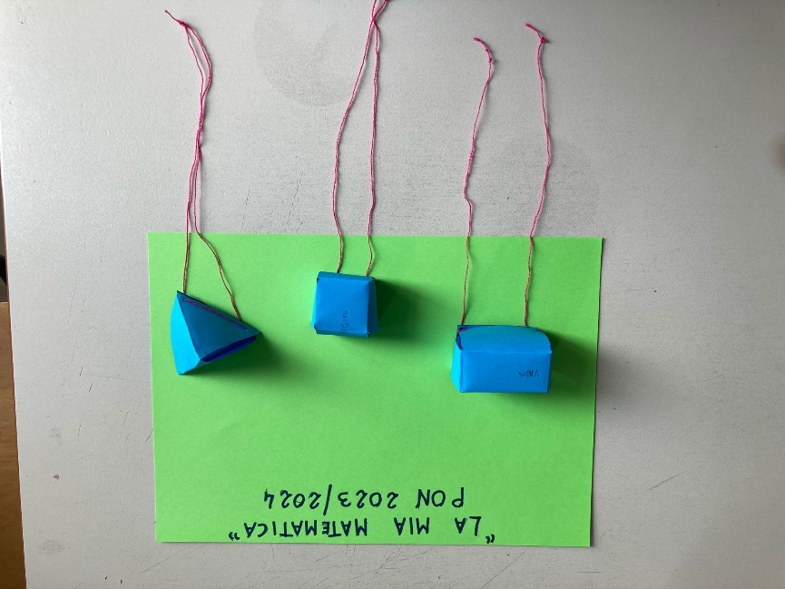
DAGLI OGGETTI REALI ALLE FIGURE GEOMETRICHE
(Attivita’ Laboratoriale)
Dalla geometRia piana ….
Dalla geometRia SOLIDA….

Slide 28
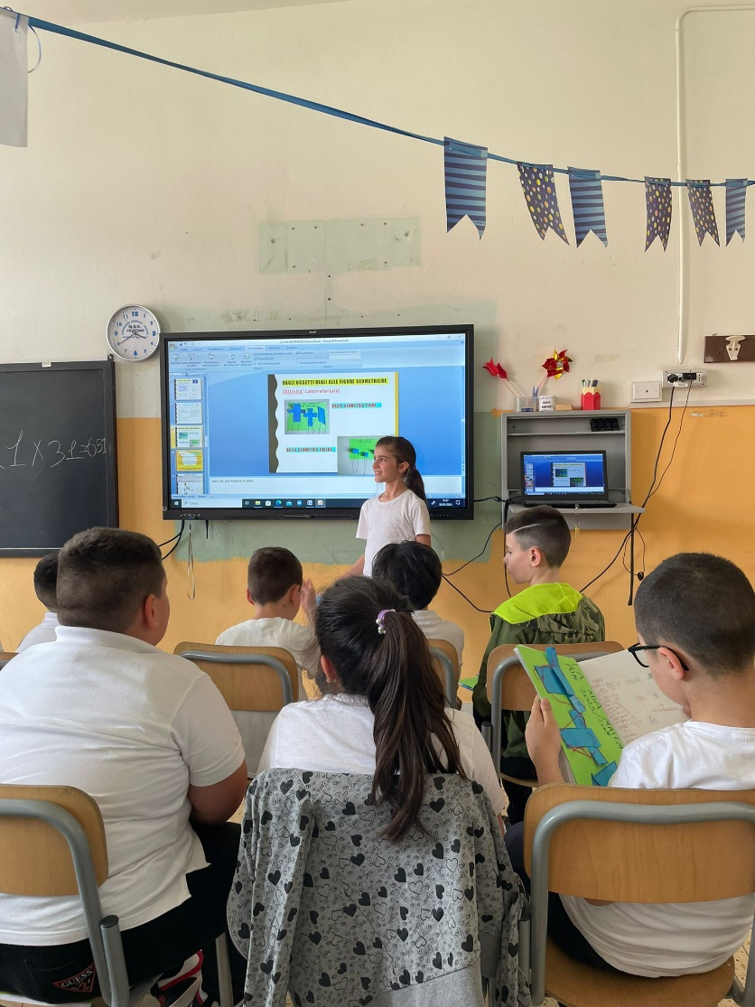
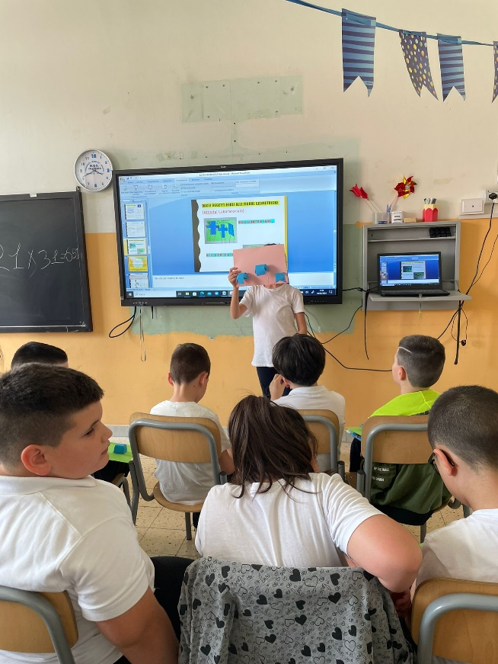

Slide 29
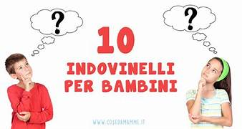
PROBLEMI E INDOVINELLI
…INGANNEVOLI
Si chiamano così alcuni problemi, in cui la risposta vera non è quella che ci viene subito in mente.
Sono dilettevoli, ed acuiscono la mente.
Esercitare le nostre capacità di logica è molto importante nella vita di tutti i giorni. Ci troviamo spesso a dover prendere decisioni e una buona preparazione nel ragionare ci può far ottenere risultati molto concreti. Per questo,
è molto importante allenare la mente con indovinelli e/o problemi di logica sin da piccoli.
È stato inoltre appurato che questi esercizi fanno molto bene alla salute e alla creatività..

Slide 30
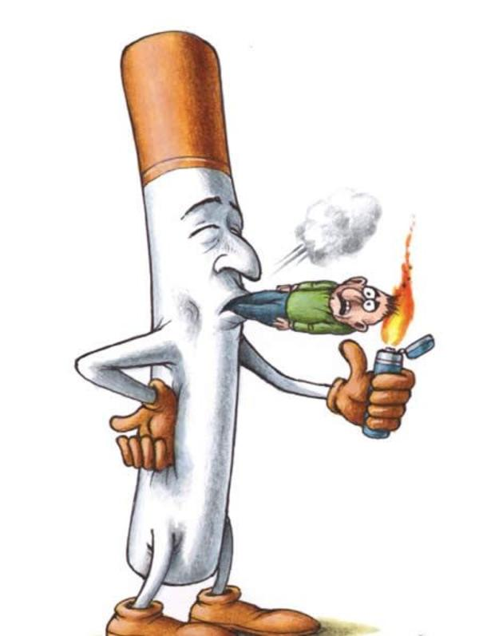
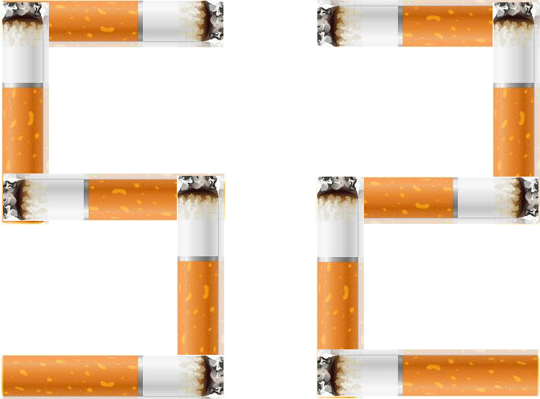
….un problema ecologico
Il vizio del fumo.
Una persona molto povera non riusciva a rinunciare al vizio del fumo.
Non avendo soldi raccoglieva i mozziconi e riusciva costruirsi con 4 di essi una sigaretta.
Un giorno riuscì a fumare 17 sigarette sfruttando questo espediente.
Quanti mozziconi, minimo, ha dovuto raccogliere?
(1 + 16) x 3 =

Slide 31
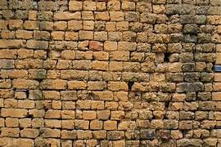
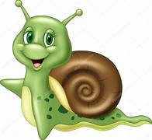
La lumaca.
Una lumaca si arrampica lungo un palo alto 10 metri. Ogni giorno sale di 3 metri ed ogni notte, mentre dorme, scivola verso il basso di 2 metri. Dopo quanti giorni la lumaca raggiunge la cima del palo?

Slide 32
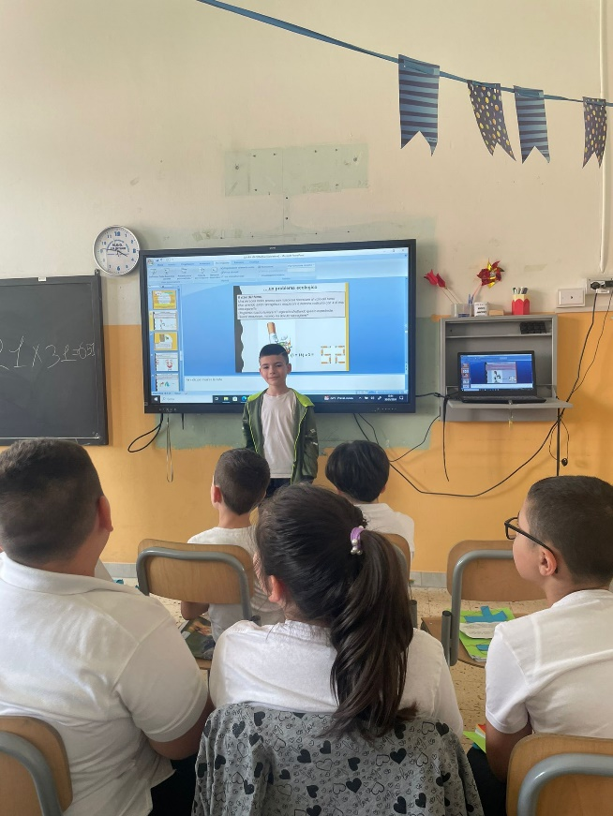
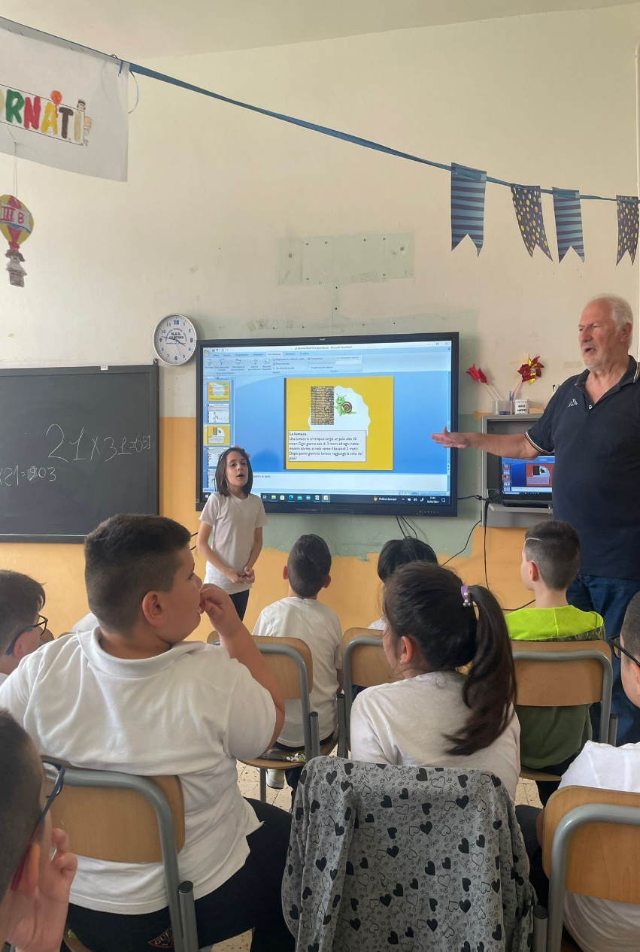

Slide 33
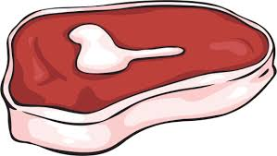

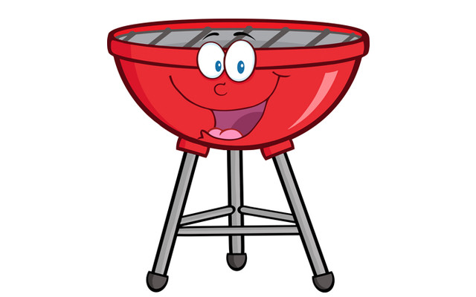
….un problema per il picnic
Cuocere tre bistecche.
Sulla griglia ci stanno solo due bistecche per volta.
Ogni bistecca deve cuocere due minuti per lato.
Qual è il tempo minimo per cuocere tutte e tre le bistecche?
1
2
1
2 min.
3
2
2 min.
1
3
2 min.
2
3

Slide 34


Non sempre l’intuito ha ragione
Il tarlo.
In uno scaffale erano disposti per ordine tre volumi, ognuno di 100 fogli.
Un tarlo cominciò a rodere il primo foglio del primo volume e procedendo diritto, finì col rodere l'ultimo foglio dell'ultimo volume.
Quanti fogli egli rose?
102 fogli

Slide 35
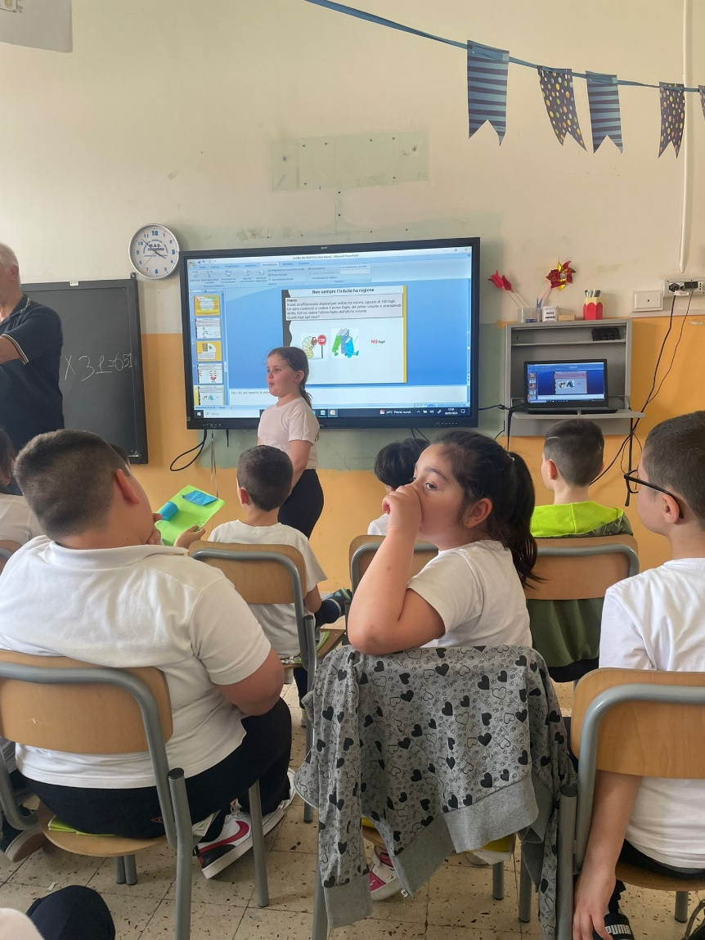
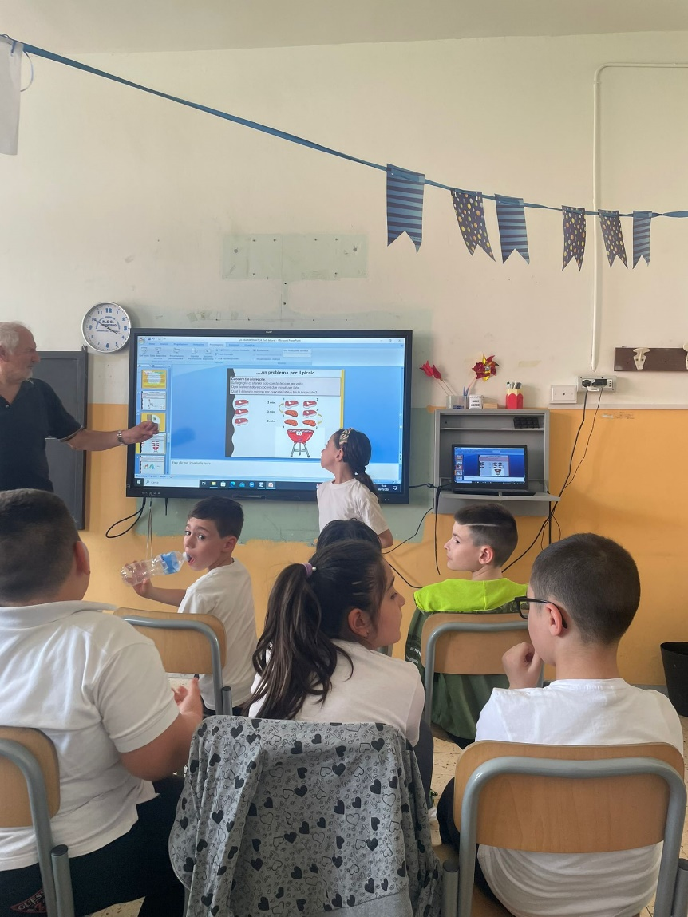

Slide 36
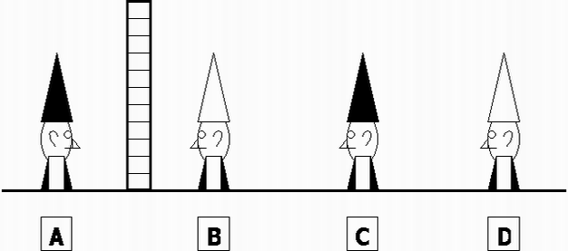
Problemi e le domande a risposta multipla
I condannati a morte
Ecco quattro uomini sepolti fino al collo; possono solo guardare davanti. Tra A e B c'è un muro che rende impossibile vedere.
Tutti sanno che hanno quattro cappelli, due bianchi e due neri, ma non conoscono il colore del proprio cappello.
Per evitare di essere giustiziati uno di loro deve dire al boia il colore del proprio cappello; se sbaglia, tutti saranno giustiziati.
Non possono parlare tra di loro e hanno 10 minuti per dare la risposta. Chi di loro risponde?
Rifletti:
Chi sono gli uomini che vedono i cappelli ?
Perché 10 minuti per dare la risposta?
Chi potrebbe rispondere ma non ha certezza ?
L’incertezza di D aiuta C che dopo aver aspettato una sua eventuale risposta capisce di avere il cappello di colore diverso da B, cioè nero.

Slide 37
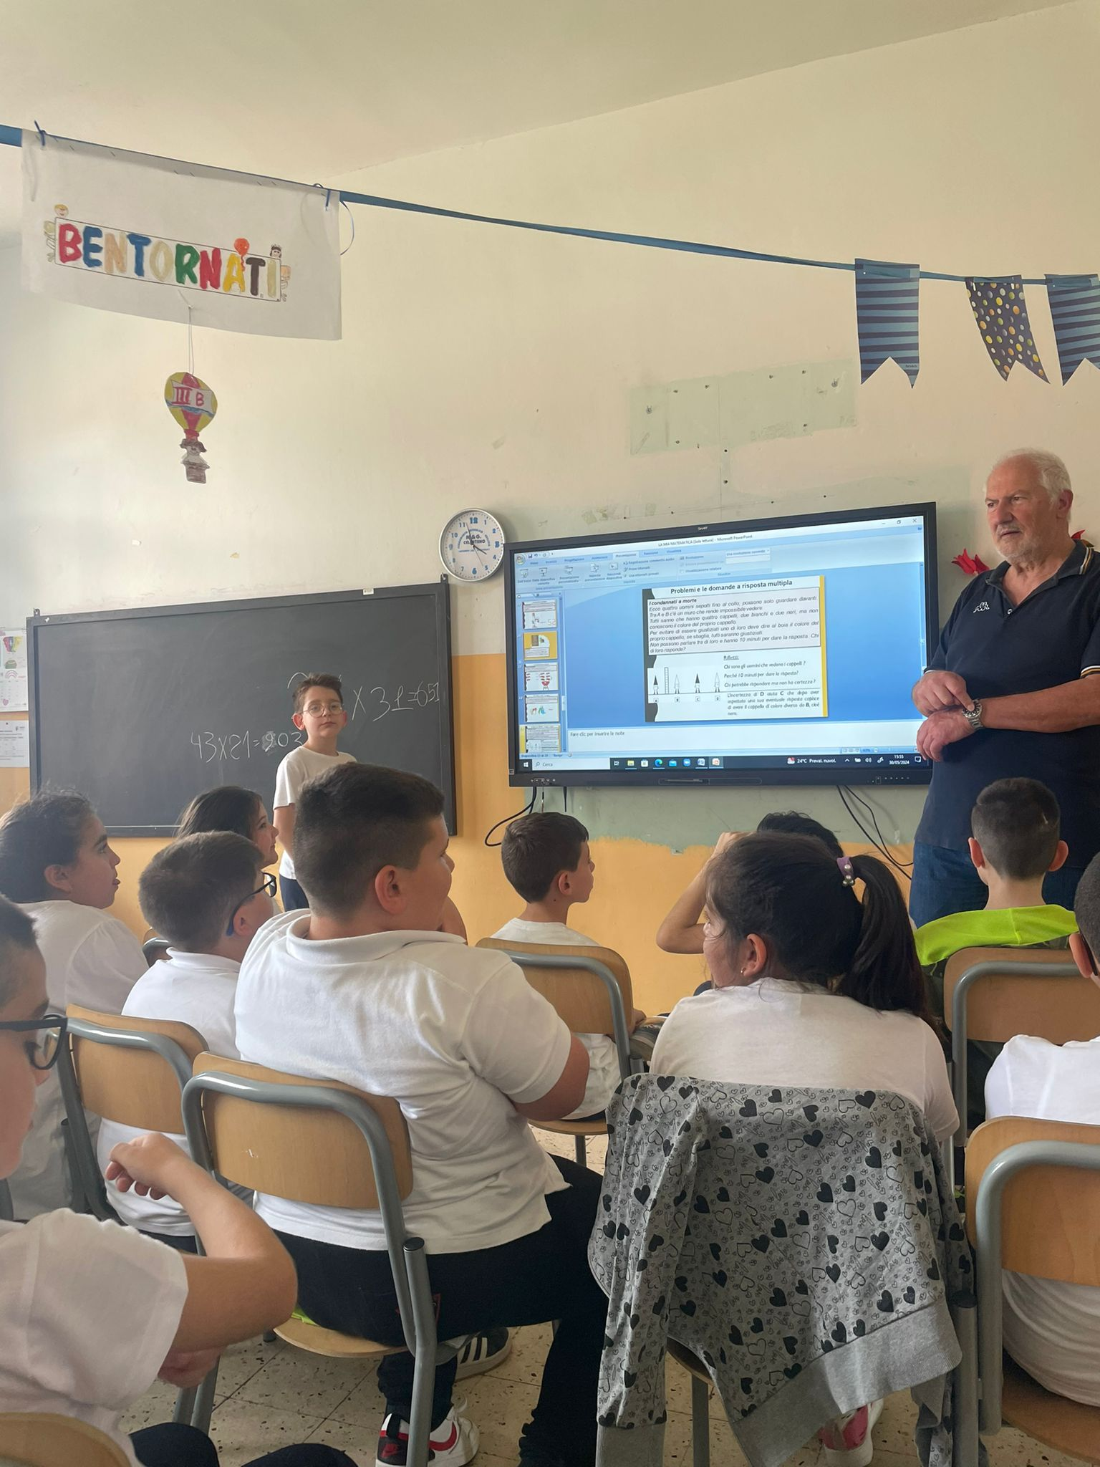

Slide 38

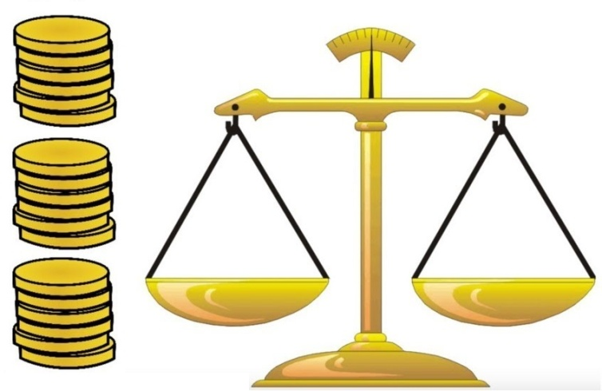
Un problema “vero” che si prende per la “testa”
Ci sono 18 monete d’oro, di queste 1 è falsa ed è più leggera delle altre che hanno lo stesso peso.
Sai individuarla usando una normale bilancia a due piatti con solo 3 pesate?

Slide 39
…per la testa perché si parte dal dato iniziale che è il numero di monete 18
Considero 3 gruppi da 6 monete ciascuno e procedo con le pesate. (2 casi possibili)
1° caso:
1ª pesata
2ª pesata
3ª pesata
se
2° caso:
1ª pesata
2ª pesata
(vedi 1° caso)

Slide 40




Tre compagni vogliono dividere queste bottiglie in modo che ciascuno riceva lo stesso numero di bottiglie e la stessa quantità di succo alla pesca (senza travasi). :
….2 amici prenderanno 3l, 1/2l e 3 bottiglie vuote a testa. Al terzo toccherà 1l, 5 bottiglie da 1/2l e 1 battiglia vuota.

Slide 41



Slide 42

…un problema che non esiste
?
Fino a che punto un cane si può inoltrare in un bosco?

Slide 43


CONCLUDENDO:
La matematica alla fine è come uno sport, alla portata di tutti! Basta allenarsi: più ti alleni, più studi, più ti diverti!
Già circa 2400 anni fa Platone sosteneva: “nessuna disciplina imposta a forza può rimanere durevole nell’anima.
Quindi, non educare i fanciulli nelle varie discipline
ricorrendo alla forza, ma come per gioco”.

Slide 44




…ancora?? ma non era finita? Ah già!!
…voi non sapete, noi invece sappiamo che significa!!!!
Grazie per l’attenzione !!! Gli alunni del Pon

Slide 45



Slide 46


Slide 47


Slide 48

PER IL SERVIZIO FOTOGRAFICO SI RINGRAZIA LA SIG.RA ROSA AITO

